Slide 1
State

Slide 2
State
Component State
컴포넌트 안에서 관리되는 데이터를 유지하기 위한 JS 오브젝트
State의 값이 변경되면 State를 담고 있는 html를 재렌더링
일반변수는 값이 변하더라도 렌더링이 발생하지 않음
데이터를 관리한다는 측면에서는 Props와 유사하지만 용도가 다름
사용법 → [데이터를 저장하는 변수, 값을 변경하는 함수] = useState(초기값:optional)
Hook
함수형 컴포넌트에 상태 관리 및 여러 기능을 사용할 수 있도록 리액트 버전 16.8부터 추가
useState, useEffect
[참고] https://reactjs.org/docs/faq-state.html

Slide 3
State
Basic Hooks
useState()
useEffect()
useContext()
Additional Hooks
useReducer()
useMemo()
useCallback()
useImperativeHandle()
useDebugValue()
useRef()
useLayoutEffect()
[참고] https://enlear.academy/types-of-react-hooks-best-practices-45c275b55b1f

Slide 4
State
App.css 수정
* {
margin: 0;
padding: 0;
box-sizing: border-box;
}
.post-container {
width: 800px;
background-color: #d0d0d0;
padding: 1rem;
}
.post-container .post-list {
text-align: center;
background-color: #fff;
margin: 1em;
}

Slide 5
useState
일반 변수를 이용한 데이터 바인딩
function App() {
let postTitle = "hppay holiday";
let postDate = new Date();
let likes = 5;
return (
<div className="post-container">
<div className="post-list">
<h2>Title: {postTitle}</h2>
<p>
date: {postDate.getMonth() + 1}. {postDate.getFullYear()}
</p>
<p
onClick={function () {
likes++;
console.log(likes);
}}
>
Like:{likes}
</p>
</div>
</div>
);
}

Slide 6
useState
react라이브러리에 있는 useState 함수 가져오기
state를 이용한 데이터 바인딩
useState함수 실행 결과인 state 변수와 setter함수를 구조분해 할당으로 받음
import React, { useState } from "react";
const [postTitle, setTitle] = useState("blueDot 방문");
state를
저장하는
변수
state를
변경하는
함수
초깃값
let titleState = useState("blueDot 방문");
let postTitle = titleState[0];
let setTitle = titleState[1];
← 구조분해 할당을 쓰지 않는다면 이렇게

Slide 7
useState
const data = {
title: "happy holiday",
writer: "kim",
date: new Date(),
likes: 5,
};
function App() {
const [post, setPost] = useState(data);
function onClickLike() {}
return (
<div className="post-container">
<div className="post-list">
<h2>Title: {post.title}</h2>
<p>
date: {post.date.getMonth() + 1}. {post.date.getFullYear()}
</p>
<p onClick={onClickLike}>Like:{post.likes}</p>
</div>
</div>
);
}

Slide 8
useState
State 변경하기
likes가 변경 → 렌더링 발생 X(화면에 반영 안됨)
setPost를 통한 state 변경 → 렌더링 발생(새로고침 없이 내용 반영)
function onClickLike() {
const newPost = post;
newPost.likes = newPost.likes + 1;
setPost(newPost);
}
function onClickLike() {
setPost({ ...post, likes: post.likes + 1 });
}

Slide 9
State의 비동기 동작
useState hook is asynchronous
state를 갱신하더라도 그 즉시 값이 변경되는 것은 아님
function Paging() {
let [pageNum, setPageNum] = useState(1);
return (
<div>
<button
onClick={() => {
setPageNum(pageNum - 1);
setPageNum(pageNum - 1);
console.log(pageNum);
}}
>
◀
</button>
{pageNum}
<button
onClick={() => {
setPageNum(pageNum + 1);
setPageNum(pageNum + 1);
console.log(pageNum);
}}
>
▶
</button>
</div>
);
}
. . .
<p>좋아요:{likes}</p>
</div>
<Paging></Paging>
</div>
App 컴포넌트 수정

Slide 10
State의 비동기 동작
useState hook is asynchronous
“React may batch multiple setState() calls into a single update for performance”, according to React’s documentation.
모든 setState에 대해 재렌더링이 즉각 발생하면 성능 이슈 발생
batch 처리 → 모아서 한꺼번에 처리
동일한 state에 대해 여러 번 setState가 수행될 경우, 한 배치 단위에서 가장 마지막의 setState가 최종적으로 state를 갱신
동기화 처리를 원할 경우, react-thunk, react-saga등을 이용

Slide 11
State의 비동기 동작
발생 가능한 문제
연속적으로 호출된 setState에 모두 적용하고 싶을 경우 setState에 콜백함수를 인자로 전달
VSCode에서 이모지 사용법: window키+.
<botton
onClick={() => {
setPageNum(pageNum + 1);
setPageNum(pageNum + 1);
console.log(pageNum);
}}
>
▶
</botton>
<botton
onClick={() => {
setPageNum((prevState) => prevState + 1);
setPageNum((prevState) => prevState + 1);
console.log(pageNum);
}}
>
▶
</botton>

Slide 12
setState()
객체를 state로 관리할 때 주의사항
<div className="info-list">게시물:{blogInfo.nPosts}</div> → 이렇게 하면 안됨
const blogInfo = {
nPosts: 200,
nFollower: 400,
nFollow: 600,
};
function BlogInfo() {
let [info, setInfo] = useState(blogInfo);
return (
<div className="info-container">
<div className="info-list">게시물:{info.nPosts}</div>
<div className="info-list">팔로워:{info.nFollower}</div>
<div className="info-list">팔로우:{info.nFollow}</div>
<i>다른 사용자 팔로우❤</i>
</div>
);
}
.info-container {
display: flex;
background-color: #fff;
justify-content: center;
font-size: 20px;
}
.info-container .info-list {
margin: 0 1rem;
}
. . .
<div className="post-container">
<BlogInfo></BlogInfo>
<div className="post-list">
. . .

Slide 13
setState()
객체를 state로 관리할 때 주의사항
객체는 특정 프로퍼티만 수정하는 것이 아니라 새로운 객체로 갈아끼워야 함
다른 사용자 팔로우
<i
onClick={() => {
setInfo({ nFollow: info.nFollow + 1 });
}}
>
❤
</i>
{
nPosts: 200,
nFollower: 400,
nFollow: 600,
};
{
nFollow: 601,
};
nFollow를 바꿈으로써 객체의 다른 속성 정보가 유실

Slide 14
setState()
객체를 state로 관리할 때 주의사항
확산 연산자를 이용하여 기존 객체와 새로운 객체를 만들고, 변경될 속성을 재정의
state로 객체나 배열을 변경할려면 → 기존 값과 동일한 값 만들기 → 수정/삭제/변경
기호 "{ }"는 함수를 정의할 때와 객체를 정의할 때 사용하므로 작성 시 주의가 필요
다른 사용자 팔로우
<i
onClick={() => {
setInfo({ ...info, nFollow: info.nFollow + 1 });
}}
>
❤
</i>

Slide 15
setState()
객체가 배열로 관리되고 있다면?
다음과 같이 게시글의 정보를 담고 있는 객체 post1, post2를 정의하고 하나의 useState를 이용하여 두 개의 게시글을 화면에 나타내보자
const post1 = {
postId: 1,
title: "happy holiday",
writer: "kim",
date: new Date(2002, 5),
likes: 5,
};
const post2 = {
postId: 2,
title: "happy festival",
writer: "lee",
date: new Date(2012, 10),
likes: 10,
};
function App() {
let [post, setPost] = useState([post1, post2]);

Slide 16
useState
<div className="post-container">
<div className="post-list">
<h2>Title: {post[0].title}</h2>
<p>
date: {post[0].date.getMonth() + 1}. {post[0].date.getFullYear()}
</p>
<p value={1} data-seq={1} onClick={onClickLike}>
Like:{post[0].likes}
</p>
</div>
<div className="post-list">
<h2>Title: {post[1].title}</h2>
<p>
date: {post[1].date.getMonth() + 1}. {post[1].date.getFullYear()}
</p>
<p value={2} data-seq={2} onClick={onClickLike}>
Like:{post[1].likes}
</p>
</div>
</div>

Slide 17
setState()
참고) 요소식별 방법
요소에 사용가능한 식별자를 활용 vs dataset 사용
위 예시에서는 input에만 사용하는 value를 div에 지정하여 getAttribute를 통해 해당값 조회
dataset
Html의 기본 요소 이외에 custom한 attribute를 지정하고 조회할 수 있음
data-*: *에 원하는 속성명 기입(요소에 정의한 dataset의 대문자는 조회시 조문자로 바뀜 주의)
value를 조회하고 싶다면 → const postId = parseInt(event.target.getAttribute("value"));
function onClickLike(event) {
const postId = parseInt(event.currentTarget.dataset.seq);
console.log(postId);
}

Slide 18
State
객체가 배열로 관리되고 있다면?
객체가 배열로 관리된다면 state를 관리하는 방법이 좀 더 복잡해짐
첫 번째 게시글에 아래의 붉은색 코드 추가
const post1 = {
postId: 1,
title: "blueDot 방문",
writer: "kim",
year: 4,
month: 6,
likes: 5,
};
const post2 = {
postId: 2,
title: "한솥 후기",
writer: "kim",
year: 4,
month: 6,
likes: 10,
};
<p>
Likes:{post[0].likes}
<i
onClick={() => {
let modiPost = post.map((p) =>
p.postId === 1 ? { ...p, likes: p.likes + 1 } : p
);
setPost(modiPost);
}}
>
👍
</i>
</p>
id가 1이네?
likes 1 증가해서
return
id가 1 아니네?
그대로 return
0 | 1
const post1 = {
postId: 1,
title: "blueDot 방문",
writer: "kim",
year: 4,
month: 6,
likes: 6,
};
const post2 = {
postId: 2,
title: "한솥 후기",
writer: "kim",
year: 4,
month: 6,
likes: 10,
};
게시글의 id가 1번이면
객체의 likes속성을 +1을 한 뒤 새로운 객체를 반환하고,
아니라면 기존 배열에 저장된 객체를 그대로 반환

Slide 19
실습
아래 코드 전체를 App.js에 넣기
import logo from "./logo.svg";
import "./App.css";
import { useState } from "react";
import Paging from "./Paging";
const shop1 = {
shopId: 1,
name: "한솥도시락",
address: "경북 구미시 대학로 39",
phoneNumber: "054-472-0615",
imageUrl:
"https://search.pstatic.net/common/?src=https%3A%2F%2Fldb-phinf.pstatic.net%2F20190129_78%2F1548769656380Gis2f_JPEG%2F2ouPWK3JIzUca0Bh-7Onclqk.jpg",
star: 4.48,
};
const shop2 = {
shopId: 1,
name: "짜장꽃필무렵",
address: "경북 구미시 대학로 39 라동 101호",
phoneNumber: "054-471-8414",
imageUrl:
"https://search.pstatic.net/common/?src=https%3A%2F%2Fldb-phinf.pstatic.net%2F20240317_233%2F1710643119018hwXTK_JPEG%2FIMG_4240.jpeg",
star: 4.38,
};
function App() {
const [shop, setShop] = useState([shop1, shop2]);
const [selectedShop, setSelectedShop] = useState(null);
function onClickShop(event) {}
return (
<div className="post-container">
<div className="post-list" onClick={onClickShop}>
<h2>상호명: {shop[0].name}</h2>
<img src={shop[0].imageUrl}></img>
</div>
<div className="post-list" onClick={onClickShop}>
<h2>상호명: {shop[1].name}</h2>
<img src={shop[1].imageUrl}></img>
</div>
<div>
<h2>상세정보</h2>
<div>
<div>
<span>주소</span>
</div>
<div>
<span>전화번호</span>
</div>
<div>
<span>별점</span>
</div>
</div>
</div>
</div>
);
}
export default App;
img {
width: 200px;
}
css추가

Slide 20
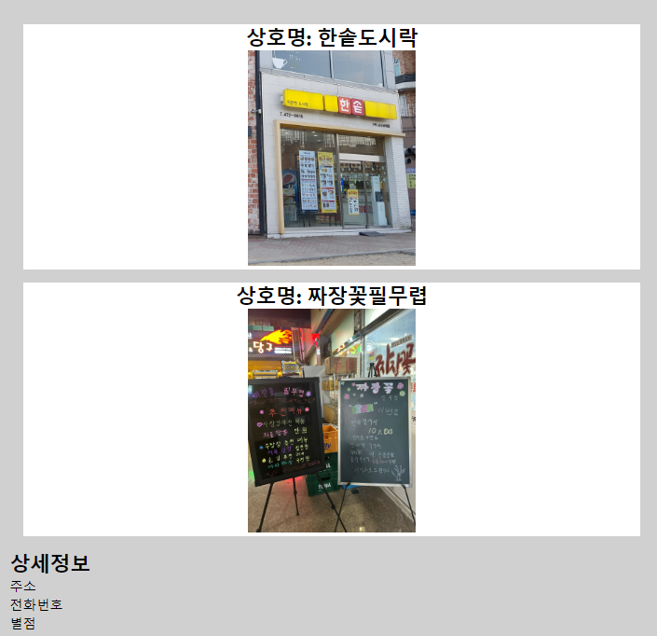


실습
클릭한 div에 포함된 음식점 정보를 상세정보에 표시하기
힌트) 클릭 정보를 바탕으로 selectedShop을 교체
클릭
클릭

Slide 21
실습해답
import logo from "./logo.svg";
import "./App.css";
import { useState } from "react";
import Paging from "./Paging";
const shop1 = {
shopId: 1,
name: "한솥도시락",
address: "경북 구미시 대학로 39",
phoneNumber: "054-472-0615",
imageUrl:
"https://search.pstatic.net/common/?src=https%3A%2F%2Fldb-phinf.pstatic.net%2F20190129_78%2F1548769656380Gis2f_JPEG%2F2ouPWK3JIzUca0Bh-7Onclqk.jpg",
star: 4.48,
};
const shop2 = {
shopId: 2,
name: "짜장꽃필무렵",
address: "경북 구미시 대학로 39 라동 101호",
phoneNumber: "054-471-8414",
imageUrl:
"https://search.pstatic.net/common/?src=https%3A%2F%2Fldb-phinf.pstatic.net%2F20240317_233%2F1710643119018hwXTK_JPEG%2FIMG_4240.jpeg",
star: 4.38,
};
function App() {
const [shop, setShop] = useState([shop1, shop2]);
const [selectedShop, setSelectedShop] = useState(null);
function onClickShop(event) {
const selectedShopIndex = parseInt(event.currentTarget.dataset.shopid) - 1;
console.log("selectedShopIndex", selectedShopIndex);
setSelectedShop((prev) => shop[selectedShopIndex]);
}
return (
<div className="post-container">
<div className="post-list" onClick={onClickShop} data-shopId={1}>
<h2>상호명: {shop[0].name}</h2>
<img src={shop[0].imageUrl}></img>
</div>
<div className="post-list" onClick={onClickShop} data-shopId={2}>
<h2>상호명: {shop[1].name}</h2>
<img src={shop[1].imageUrl}></img>
</div>
<div>
<h2>상세정보</h2>
<div>
<div>
<span>주소</span>
<span>{selectedShop ? selectedShop.address : null}</span>
</div>
<div>
<span>전화번호</span>
<span>{selectedShop ? selectedShop.phoneNumber : null}</span>
</div>
<div>
<span>별점</span>
<span>{selectedShop ? selectedShop.star : null}</span>
</div>
</div>
</div>
</div>
);
}
export default App;

